Slide 1
Опыт создания баз данных в Отделении ГПНТБ СО РАН
Васильева Н.В., Федотова О.А.
В докладе обсуждается опыт создания каталогов и баз данных Отделения ГПНТБ СО РАН.
Основное внимание уделяется разработке каталога, содержащего информацию о научных журналах, доступных в полнотекстовом виде с компьютеров ГПНТБ СО РАН.

Slide 2
Базы данных на 2010 год на сайте prometeus.nsc.ru
Проблема: старое программное обеспечение, разнообразие систем управления БД:
Система JISIS:
ISIS, IBIS, Irbis32.
Woda – зарубежные периодические издания (Каталог Отделения ГПНТБ СО РАН).
SCIDB – Научный потенциал НСО (Parser, Apache, SQL).
Решение: все библиографические БД перенести в одну АБИС:
Irbis64 и доступ к базам с помощью шлюза WebIrbis.

Slide 3
Система JISIS

Slide 4
Шлюз WebIrbis64

Slide 5
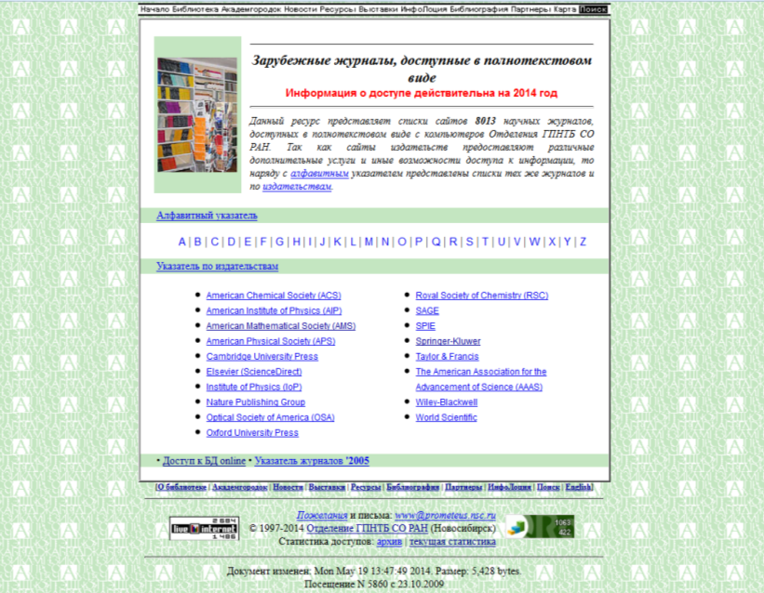
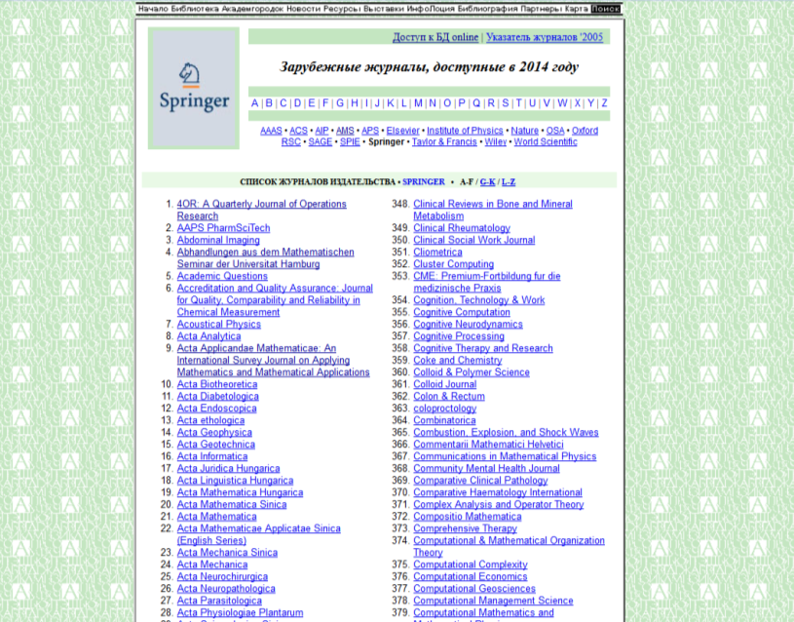
Зарубежные журналы, доступные в полнотекстовом виде

Slide 6
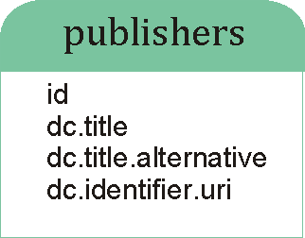
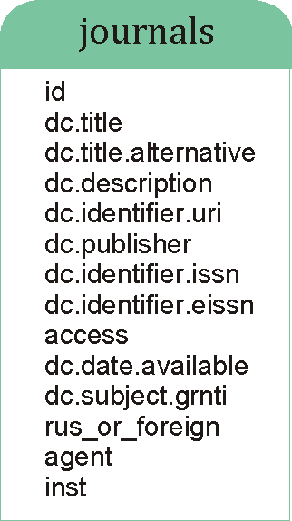
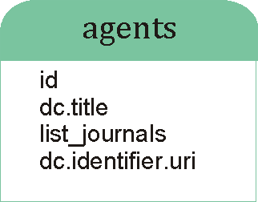
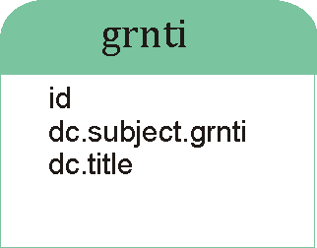
Структура БД

Slide 7
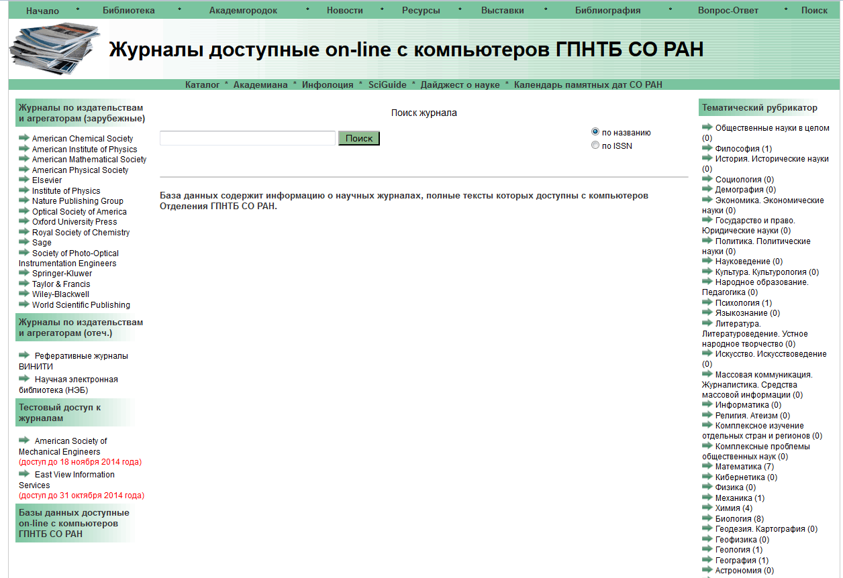
Интерфейс

Slide 8
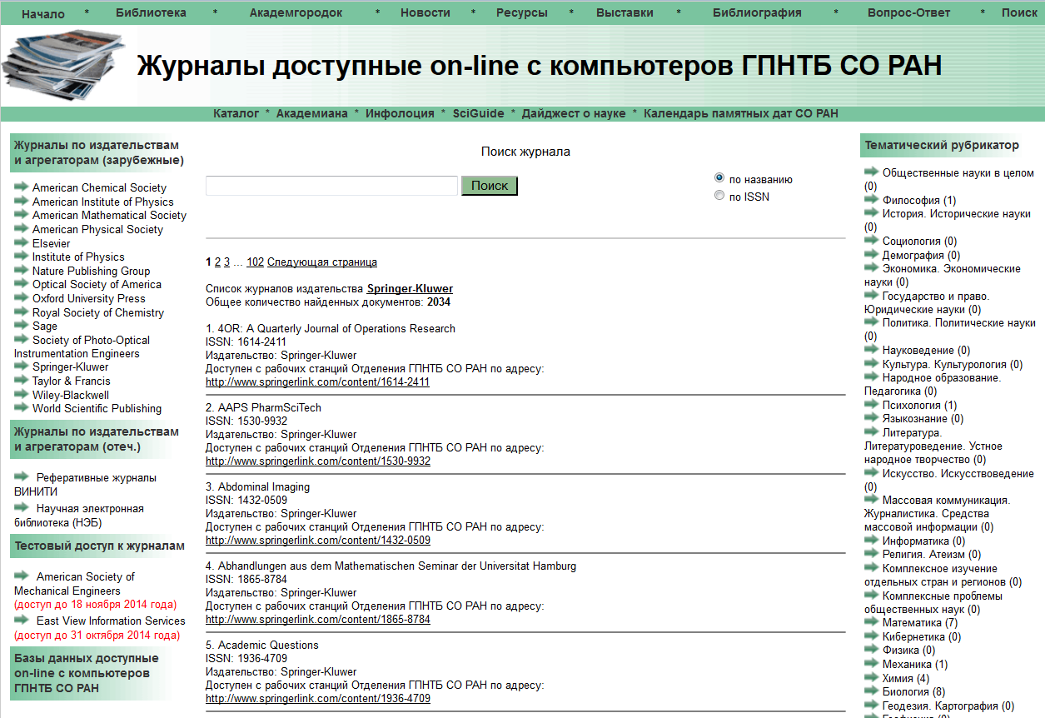
Список журналов по издательству

Slide 9
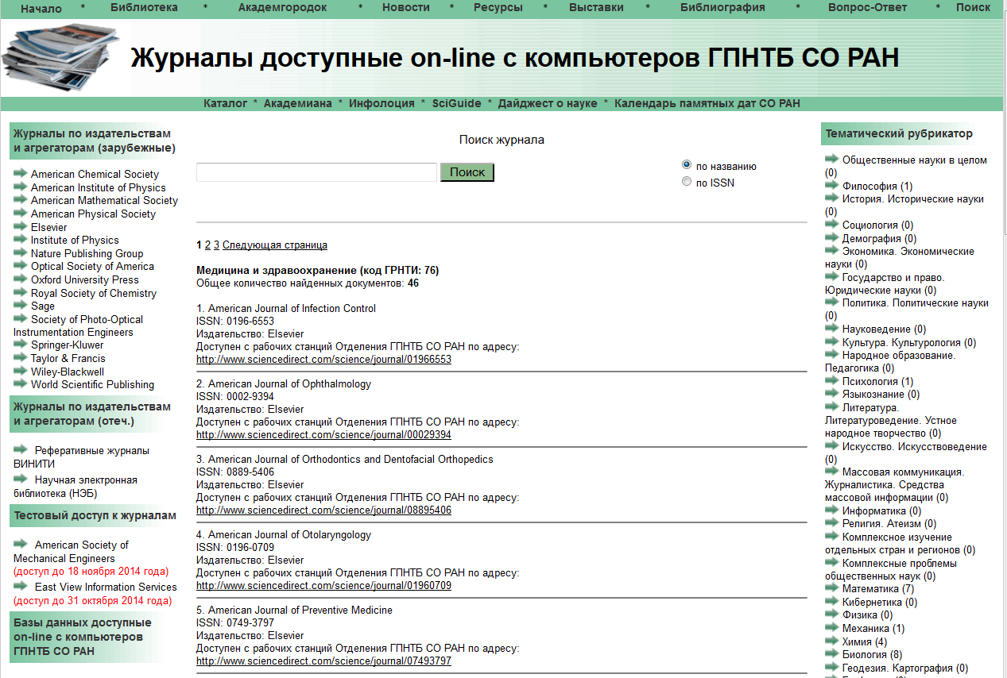
Список журналов по тематическому рубрикатору

Slide 10
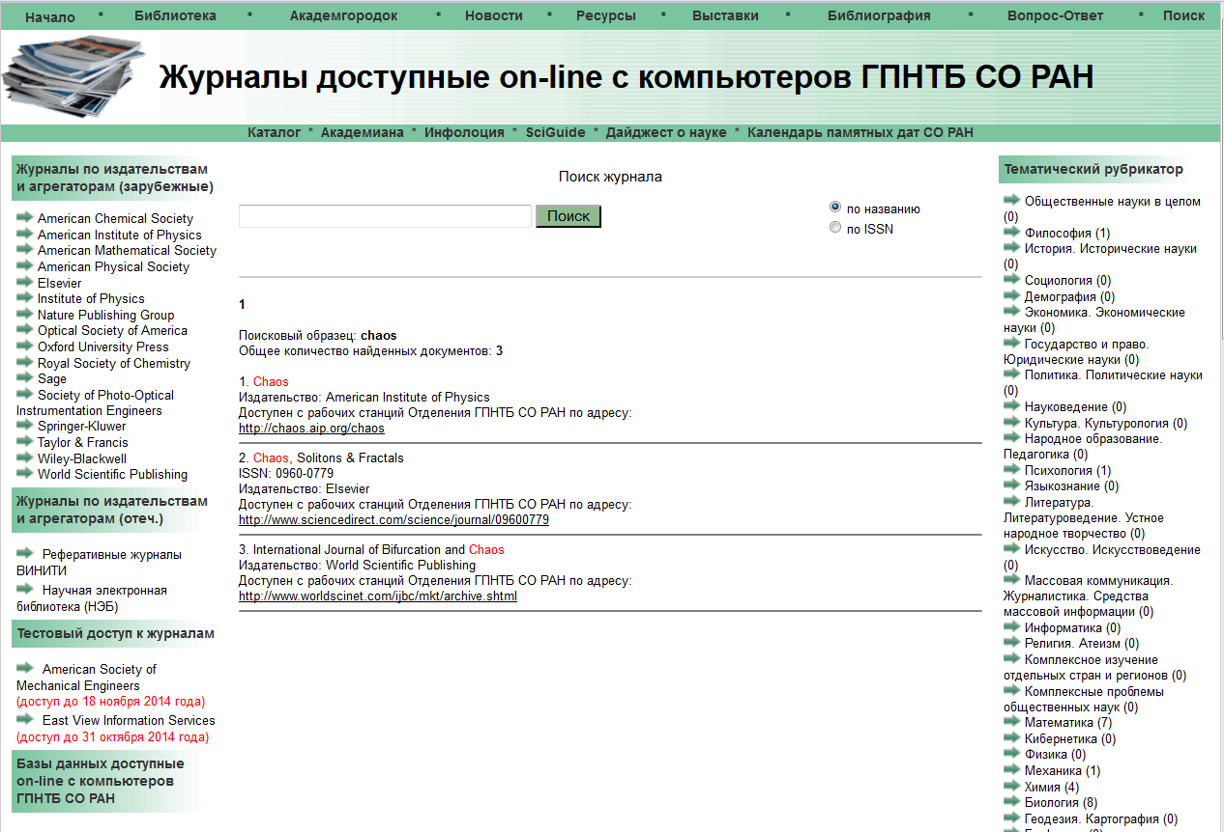
Пример поиска по названию

Slide 11
Спасибо за внимание!

